Slide 1

PENGANTAR KECERDASAN BUATAN
NAMA : Fikri Fajar Albana
NPM : 53413459
KELAS : 3IA10
NAMA PROJECT : Kyun Kyun
JURUSAN : TEKNIK INFORMATIKA
FAKULTAS : TEKNOLOGI INDUSTRI
LABORATORIUM TEKNIK INFORMATIKA
UNIVERSITAS GUNADARMA
2015

Slide 2
History
Game Kyun Kyun adalah game pengembangan dari game yang sudah ada di prolog yaitu game matches yang sudah dikembangkan sedemikian rupa dengan gambar-gambar karakter anime perempuan yang moe moe.
Game ini bertujuan untuk saat user memainkannya mereka akan tersentuh hatinya karena ke imutan karakter moe moe yang ada dalam game ini
User ditugaskan untuk mengambil karakter moe moe sebanyak – banyaknya melawan AI(Musuh atau Kecerdasan Buatan) yang dimana AI juga mengambil karakter moe moe juga, Lalu user harus jangan mengambil karakter moe moe terakhir jika mengambil terakhir user akan kalah dan dibunuh oleh karakter yandere

Slide 3
Rules
Permainan ini diawali dengan posisi karakter moe moe dengan 9 kolom yang dimana kolom 1 berisi 1 karater, kolom 2 berisi 2 karakter, kolom 3 berisi 3 karakter, kolom 4 berisi 4 karakter, kolom 5 berisi 5 karakter, kolom 6 berisi 4 karakter, kolom 7 berisi 3 karakter, kolom 8 berisi 2 karakter, dan kolom 9 berisi 1 karakter
Setelah itu , pemain diberikan kebebasan untuk memulai game dengan cara memilih dan mengklik moe moe yang tersedia, lalu selanjutnya akan diteruskan oleh AI (Musuh).
Pemain dapat mengambil objek moe moe sebanyak mungkin dengan syarat moe moe tersebut masih dalam satu kolom dengan susunan objek moe moe yang dipilih
Jumlah moe moe yang diambil dapat ditentukan dengan cara perhitungan dari puncak kolom dan mengklik batas dasar jumlah moe moe yang berada dibawahnya
AI akan melakukan pembelajaran untuk menghalangi pemain untuktidak mengenai Goal (tujuan). AI juga melakukan pembelajaran untuk memenangkan permainan ini untuk menyingkirkan pemain
Goal (tujuan) dari game ini adalah berusaha untuk tidak mengambil moe moe yang terakhir

Slide 4
Konsep AI
Permainan kyun kyun ini mengandung AI(Artificial Intelegence) atau Kecerdasan Buatan dimana komputer bisa berfikir,mempunyai penalaran dan kecerdasan buatan yang diambil dari knowledge base dan kemampuan mengambil keputusan dari inference engine. Dalam permainan ini AI akan berusaha memblok langkah user dengan terus berusaha memberi angka ganjil pada karakter moe moe agar user kalah mengambil karakter moe moe terakhir. Dalam permainan ini AI menggunakan algoritma Backtracking yaitu secara sistematis mencari solusi persoalan diantara semua kemungkinan yang ada. Semua kemungkinan solusi dibuat dalam bentuk pohon (tree) terlebih dahulu, kemudian dengan menggunakan metode DFS dilakukan pencarian sampai solusi ditemukan.

Slide 5
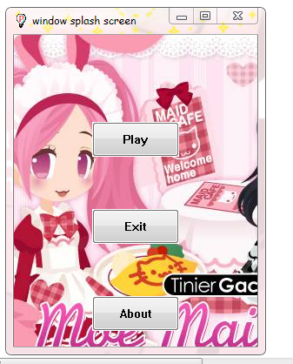
Tampilan awal game

Slide 6
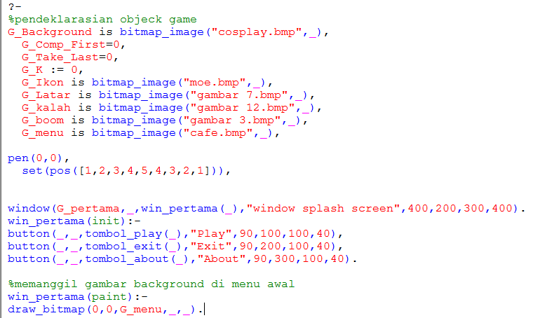
Coding menu awal

Slide 7
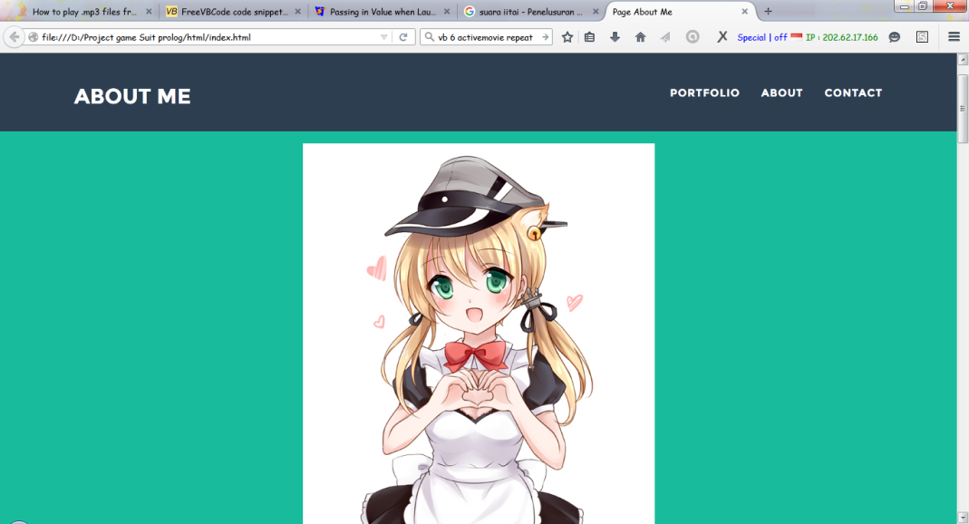
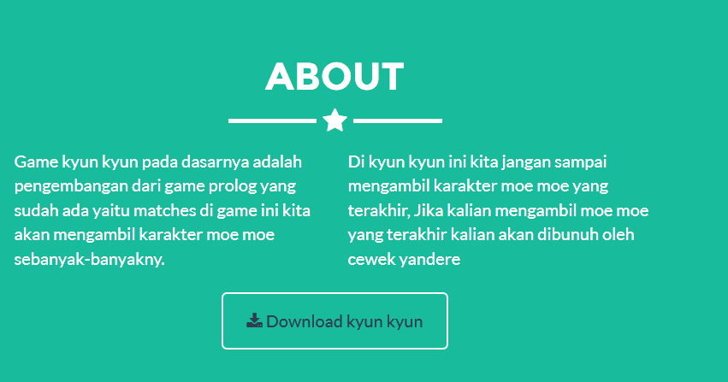
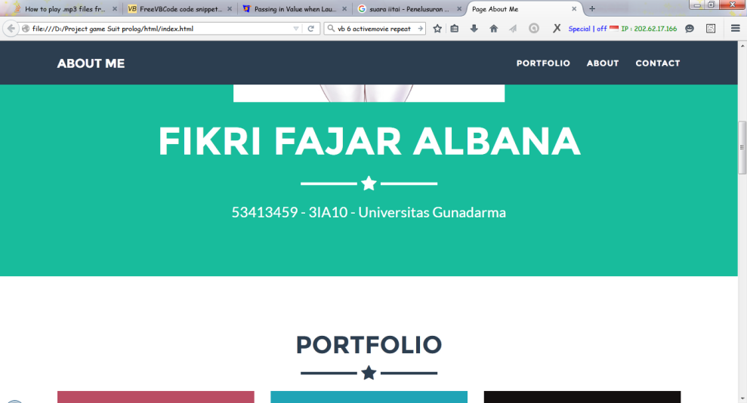
Tampilan Tombol About

Slide 8
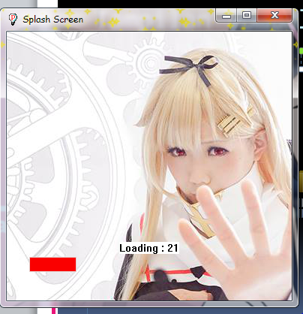
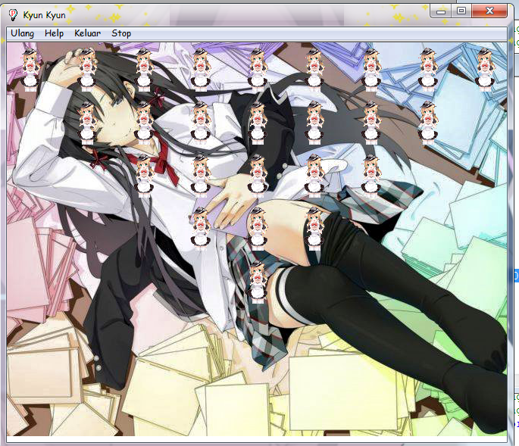
Tampilan Tombol Play
Saat di klik akan masuk ke window splash screen terlebih dahulu lalu akan seteah loading selesai akan masuk ke window permainan kyun kyun serta backsound juga menyala otomatis.

Slide 9
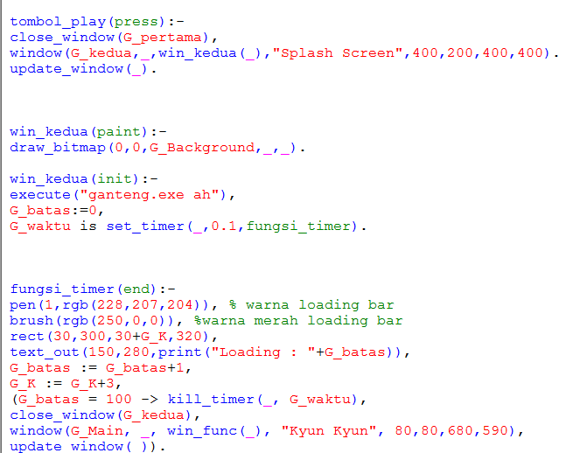
Coding Tombol Play

Slide 10
Tampilan Menu saat di permainan
Di menu ada 4 menu yang disediakan yaitu Menu Ulang, Menu Help,Menu Keluar,Menu Stop
Di Menu Ulang berguna untuk mengulang game saat user sudah buntu untuk menang atau saat user kalah serta menang ingin memainkan game lagi
Di Menu Help berguna untuk memberikan petunjuk bagaimana cara menang berupa message box
Di Menu Keluar berguna untuk keluar permainan serta musik backsound akan mati
Di Menu Stop berguna untuk menghentikan backsound jika user tidak suka dengan backsoundnya atau ingin konsentrasi memenangkan gamenya

Slide 11
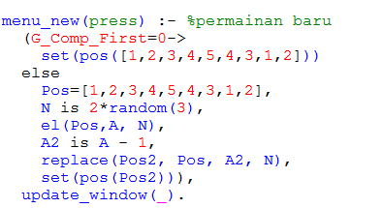
Coding Menu Ulang

Slide 12
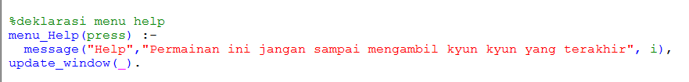
Coding Menu Help

Slide 13
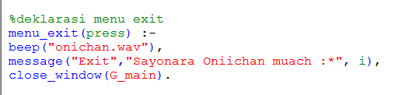
Coding Menu Keluar

Slide 14
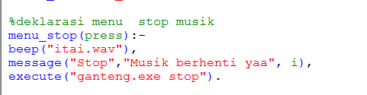
Coding Menu Stop

Slide 15
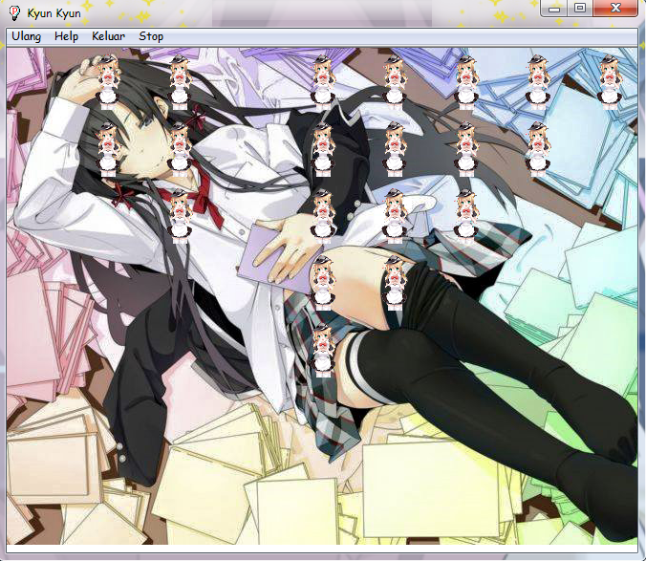
Tampilan saat memainkan permainan

Slide 16
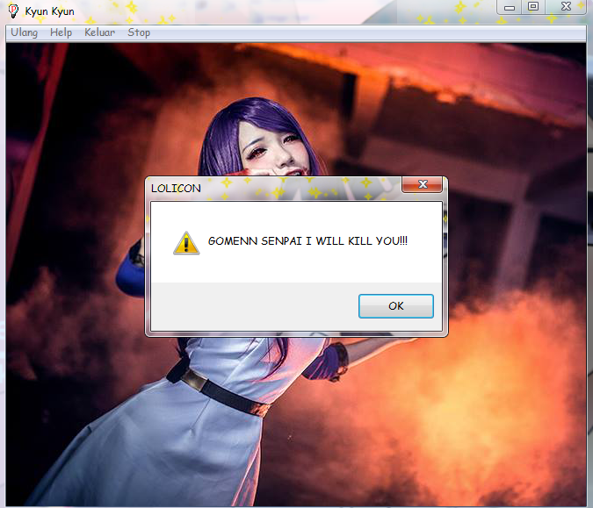
Tampilan saat Kalah

Slide 17
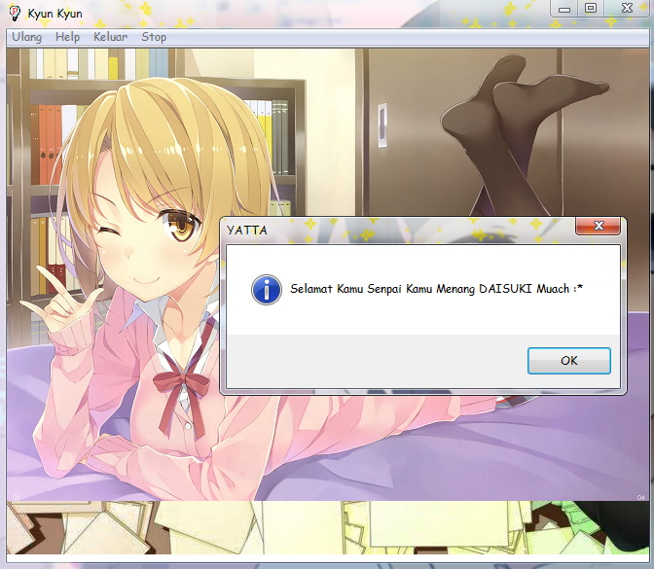
Tampilan saat Menang

Slide 18
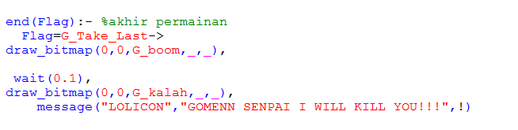
Coding Kondisi Kalah

Slide 19
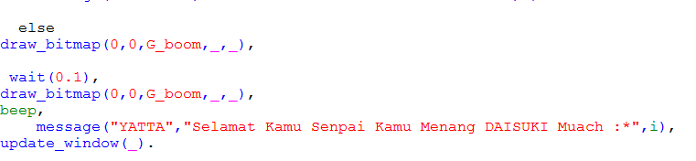
Coding Kondisi Menang

Slide 20
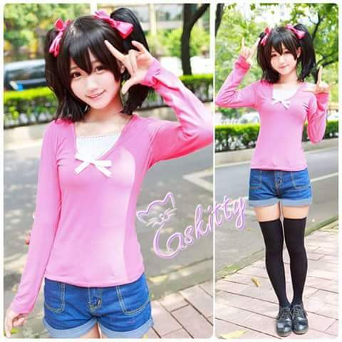
THANK YOU

